Slide 1
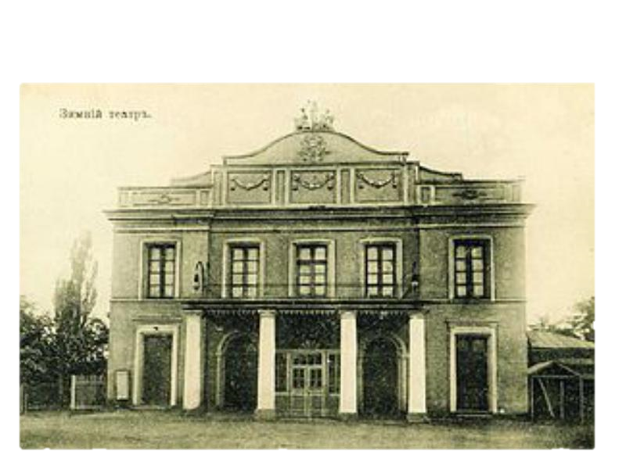
Театр Корифеїв

Slide 2
Театр корифеїв — перший професійний український театр. Його було відкрито 1882 року в Єлисаветграді, і в цей рік український театр відокремився від польського та російського. Засновником театру був Марко Лукич Кропивницький, що володів усіма театральними професіями. Після нього найдіяльнішим був Микола Карпович Садовський, що боровся за українське слово та український театр за часів їх заборони.

Slide 3
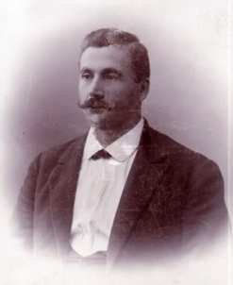
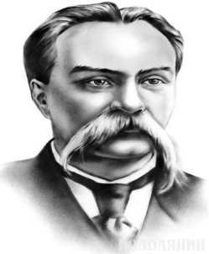
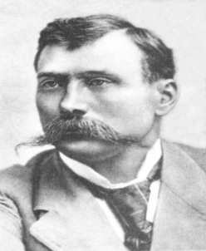
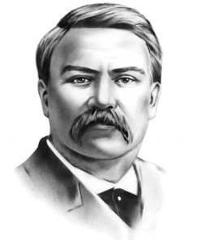
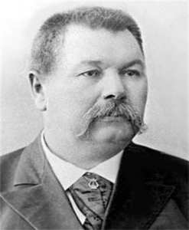
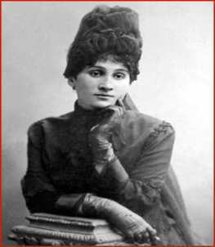
Засновники театру корифеїв
Панас Саксаганський
Михайло Старицький
Микола Садовський
Іван Карпенко- Карий
Марко Кропивницький
Марія Заньковецька

Slide 4
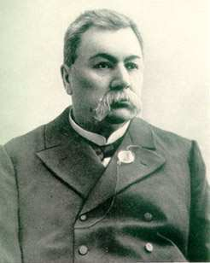
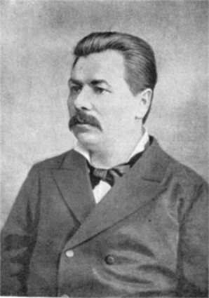
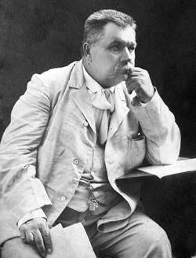
Марко Лукич Кропивницький
У 1882 р. він організовує свою трупу, яка приблизно через рік зливається з трупою
Михайла Старицького,
де Кропивницький стає провідним режисером.
Володів усіма театраль-
ними професіями.

Slide 5
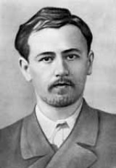
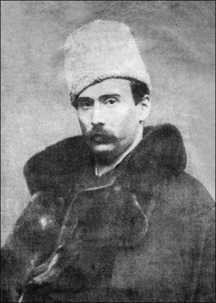
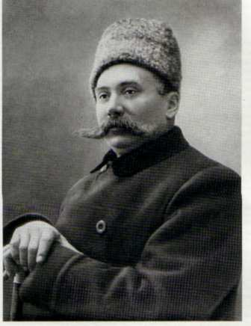
Микола Карпович Садовський
Після Кропивницького найдіяльнішим був Микола Карпович Садовський, що боровся за українське слово та український театр за часів їх заборони.

Slide 6
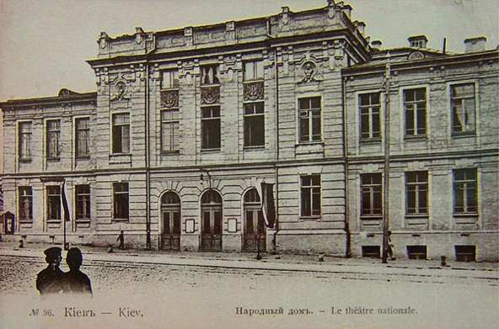
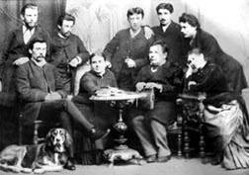
М.Садовський зробив свій стаціонарний театр по-справжньому народним не тільки в репертуарі, але й у доступності його відвідуван - ня. Ціни на квитки були значно нижчими за іншi київськi театри.
Театр Садовського проіснував сім років, до початку Першої світової війни, коли царською владою було закрито не тільки театр, а й усі українські газети, журнали, книгарні.

Slide 7
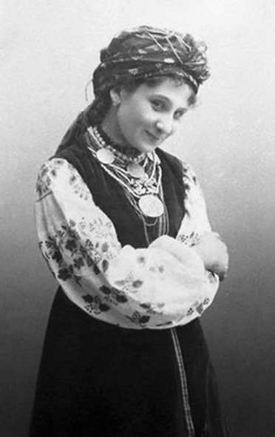
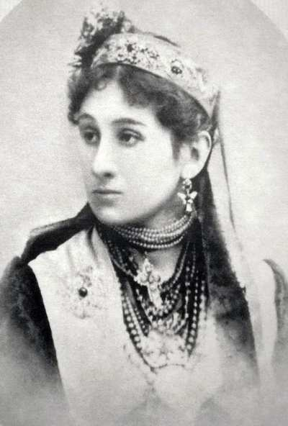
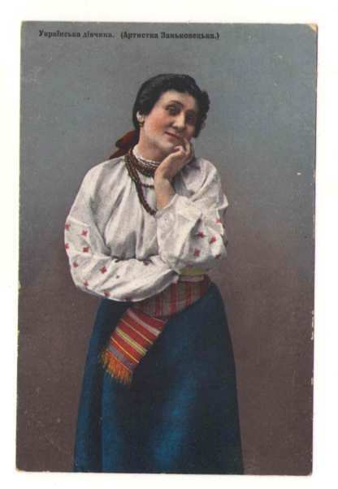
Марія Заньковецька –“родзинка” українського театру корифеїв, акторка за покликанням.

Slide 8
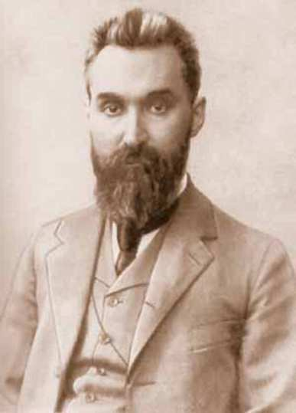
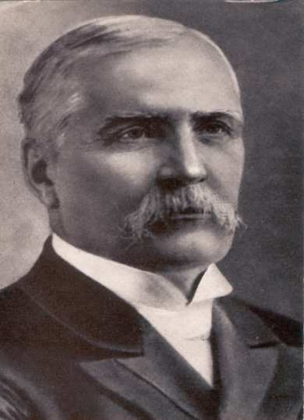
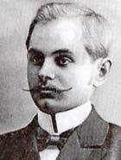
Музичне оформлення здійснювали неперевершений Микола Лисенко, Павло Нищинський, Кирило Стеценко
Кирило Стеценко
Павло Нищинський
Микола Лисенко

Slide 9
У репертуарі театру були такі вистави, як «Запорожець за Дунаєм», «Продана наречена», «Галька», «Катерина», «Енеїда» Котляревського. Сміливою перемогою стала постановка українською мовою «Ревізора» Гоголя.

Slide 10
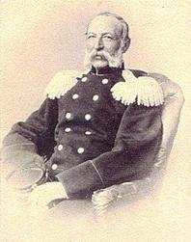
Забудовник театру
1865 року інженер-полковник Георгій Васильович Трамбицький купив у міського управління ділянку землі, на якій збудував Зимовий театр, який став постійним приміщенням трупи Кропивницького.
Офіційне відкриття театру відбулося 1867 року.

Slide 11
Успіхи театру корифеїв
Скрізь, де українські актори давали вистави, вони мали незмінний успіх.
Стиль синкретичного театру, що поєднував драматичне й комедійне дійство з музичними, вокальними сценами, включаючи хорові й танцювальні ансамблі, вражав суто народною свіжістю й неподібністю до жодного існуючого театру.

